Slide 1

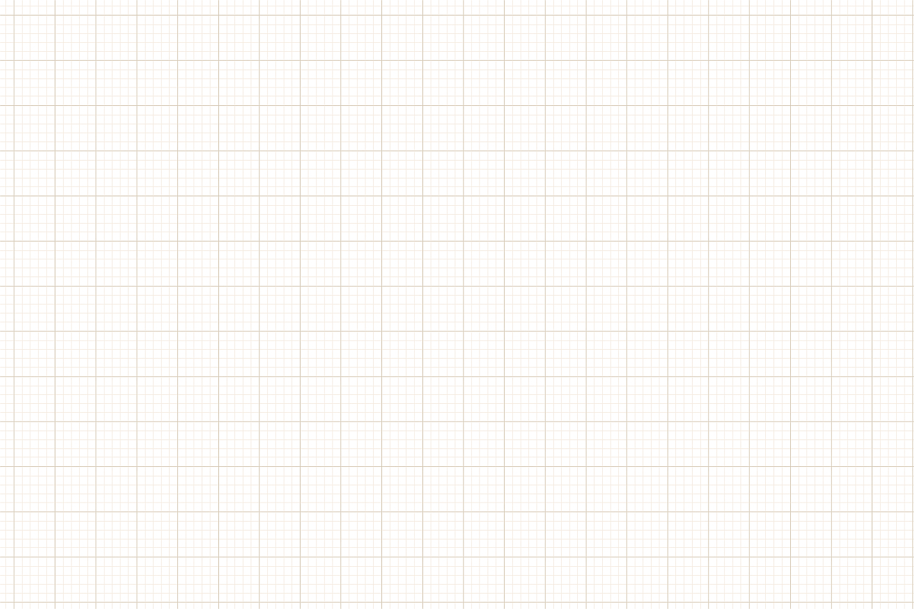


Adaptive decision making NPC in Crafter
Intelligenza Artificiale
Danilo Gisolfi – Mat. 0522502001
Vincenzo Maiellaro – Mat. 0522502055
A.A. 2025-2026
Notes:
Buongiorno a tutti. Siamo Danilo e Vincenzo e abbiamo realizzato il seguente progetto occupandoci dell'implementazione e dell'integrazione tra agenti RL e Language Models.
(L'obiettivo è sviluppare un NPC che si adatti all’ambiente del gioco Crafter unendo un agente con componenti LM.)
Ma ora vedremo tutto nel dettaglio…

Slide 2






INDICE
Architettura HeRoN (alto livello)
Addestramento Iterativo del NPC
Ottimizzazione dell'Helper
Reviewer: dataset, fine-tuning e pipeline PPO
Reward function PPO per il Reviewer
Contesto e motivazione
Obiettivi del progetto
Ambiente Crafter: Stato, Azioni, Reward
Reward Shaping: Native vs Shaped
Valutazione e Metriche
Challenge Affrontate
Conclusioni e Sviluppi Futuri
Notes:
Innanzitutto, inizieremo discutendo il contesto, la motivazione e gli obiettivi del progetto, all'ambiente di Crafter e al reward shaping;
Poi passeremo all'architettura HeRoN, all'addestramento del NPC con ottimizzazione dell'Helper e del Reviewer;
Infine alla valutazione, alle challenge affrontate e alle conclusioni finali.

Slide 3





CONTESTO E MOTIVAZIONE
Problema: progettare NPC adattivi che prendano decisioni sequenziali efficaci
Crafter: open-world survival game per ricerca RL (simile a Minecraft)
Approccio: integrare RL (DQN) con LLMs (Helper zero-shot + Reviewer fine-tuned)
Notes:
Crafter è un gioco di sopravvivenza open‑world 2D (simile a Minecraft), con scenari ricchi e obiettivi sparsi, una combinazione ideale per studiare decision making in condizioni realistiche e difficili per il Reinforcement Learning.
La sfida principale che affrontiamo è far prendere all'NPC decisioni coerenti e sequenziali in presenza di queste condizioni (ricompense rare e situazioni di rischio).
Per affrontare tale sfida abbiamo scelto un approccio ibrido: DQN per apprendere policy e 2 LLM: uno per generare suggerimenti (Helper) e uno per fornire feedback correttivi (Reviewer), creando un ciclo Helper→Reviewer→NPC che unisce pianificazione rapida e apprendimento autonomo.

Slide 4


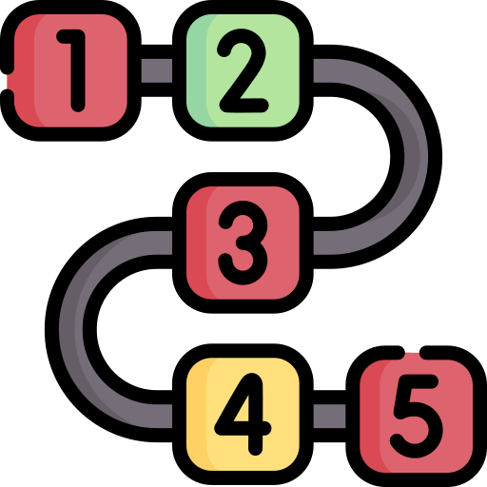



OBIETTIVI DEL PROGETTO
Fine-tuning del Reviewer per i task di Crafter
Modifica dell’Helper per generare sequenze di azioni
Implementazione e addestramento dell’NPC (DQN)
Valutazione delle prestazioni di HeRoN rispetto a baseline
Notes:
Gli obiettivi principali sono quattro:
Primo: adattare e fine‑tunare il Reviewer perché il linguaggio generale non è sufficiente per valutare azioni specifiche di Crafter; servono esempi e correzioni mirate.
Secondo: modificare l'Helper per produrre set di azioni coerenti e sequenziali, non singole mosse, in modo da permettere pianificazioni a breve termine.
Terzo: implementare e addestrare l'NPC tramite DQN con reward shaping per accelerare l'apprendimento.
Quarto: valutare l'intero sistema confrontandolo con una baseline DQN pura per misurare il contributo degli LLM.

Slide 5




CRAFTER ENVIRONMENT
Stato (43-dim): 16 inventory + 2 posizione + 3 status + 22 achievements
Azioni (17): noop, move, do, sleep, place, make, ….
Ricompense: native_reward + shaped_reward
Notes:
Nell’ambiente Crafter:
Lo stato è un vettore compatto a 43 dimensioni: 16 valori per l'inventario che rappresentano risorse e strumenti, 2 per la posizione, 3 per status come salute e giorno/notte, e 22 flag binarie per gli achievements.
Questo formato fornisce informazioni semantiche rilevanti e l'addestramento più stabile.
Le azioni disponibili (17) spaziano dal movimento alle azioni contestuali come `do`, `sleep` o crafting (`make_*`).
Per la ricompensa distinguiamo il `native_reward` dallo `shaped_reward`.

Slide 6

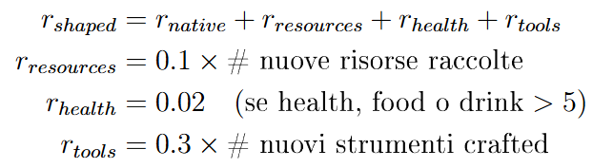
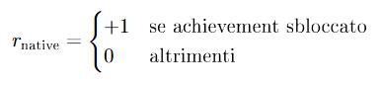


REWARD NATIVE VS SHAPED
Ricompense native
Ricompense shaped
Notes:
… Spieghiamo quindi la differenza tra le due ricompense in HeRoN:
Il `native_reward` è più raro: dà solo +1 quando si sblocca un achievement, rendendo l'apprendimento più lento e difficile.
Per accelerarlo, usiamo `shaped_reward` che aggiunge bonus incrementali intermedi: +0.1 per risorse raccolte, +0.02 per miglioramento salute, cibo o acqua, +0.3 per crafting strumenti.
La ricompensa finale combina tutto, guidando il DQN verso comportamenti utili senza alterare gli obiettivi finali. Questo riduce la varianza e accelera la convergenza (e quindi migliora il training).

Slide 7
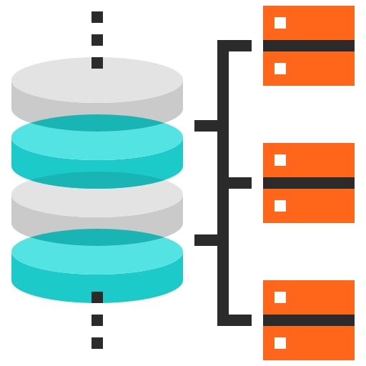




ARCHITETTURA HeRoN
NPC
Helper
Reviewer
Notes:
Passiamo ora a presentare l'architettura di alto livello HeRoN, composta da tre componenti principali:
DQNAgent è il nostro NPC che impara a prendere decisioni in maniera autonoma (basato su Double DQN con prioritized replay per l'apprendimento robusto);
Helper è un LLM zero-shot per generare sequenze di azioni strategiche (Qwen);
Reviewer è un altro modello (T5 fine-tuned) per valutare e correggere i suggerimenti.
(Il flusso decisionale è controllato da una soglia (di cui discuteremo successivamente) che decide se usare l'LLM o la DQN. Questa soglia decresce gradualmente per permettere al DQN di imparare autonomamente. Inoltre, trigger di re-planning come sblocco achievement o situazioni critiche riattivano le query LLM per adattarsi dinamicamente.)

Slide 8





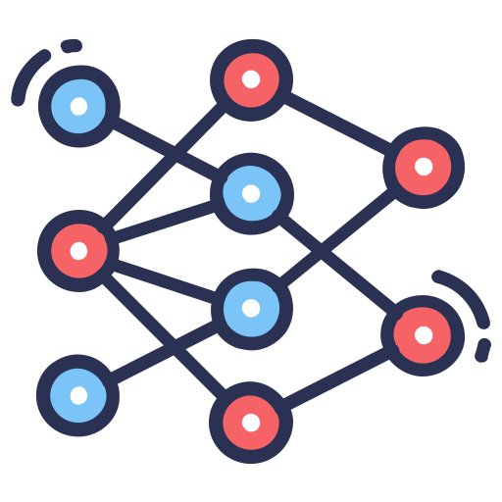
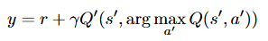
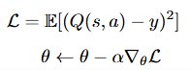
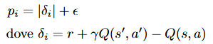
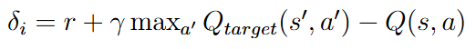
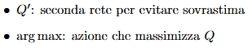
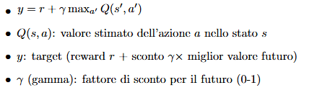
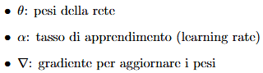
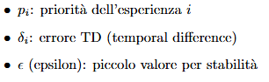
ADDESTRAMENTO NPC
Backpropagation perdita Q
Prioritized Experience Replay
Double DQN
Notes:
L'addestramento dell'NPC avviene in modo iterativo e si basa su questi passaggi:
L'agente NPC utilizza una rete neurale chiamata Double DQN. Double DQN è composta da due reti: la "policy network" che sceglie le azioni; la "target network" che calcola il valore ideale delle azioni scelte per evitare errori di stima. La rete quindi riceve lo stato del gioco e calcola quanto è davvero vantaggiosa e buona ogni azione possibile.
Dopo ogni azione, la rete calcola la funzione di perdita Q (L) confrontando la previsione Q(s,a) con il valore ideale y (ricompensa + valore futuro scontato da gamma). La rete aggiorna poi i suoi "pesi" (parametri) tramite la backpropagation: i pesi vengono modificati per ridurre la perdita Q, cioè per migliorare le previsioni.
Inoltre, si usa il Prioritized Experience Replay (PER) che fa ri-trainare l’agente sulle esperienze dove la rete ha sbagliato di più vengono, così l'agente impara meglio dagli errori.
Seguendo questi passaggi, l'NPC impara a giocare in modo efficace e a pianificare strategie complesse.

Slide 9

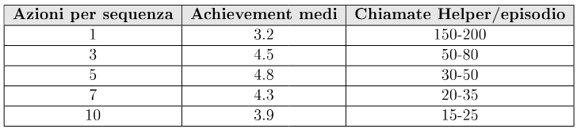


OTTIMIZZAZIONE DELL’HELPER
Output atteso sequenze di azioni in formato: (`[move_right], [do], ...`)
Notes:
Attraverso un'analisi sperimentale abbiamo testato diverse lunghezze di sequenza per trovare l'ottimale.
La tabella mostra che con 1 azione si ottengono pochi achievement ma molte chiamate LLM, mentre con 5 azioni si massimizza l'efficienza bilanciando pianificazione e adattabilità.
Il valore ottimale è risultato essere 5 azioni, che permette una buona pianificazione strategica senza ridurre troppo la flessibilità di re-planning e mantenendo l'overhead computazionale LLM accettabile.

Slide 10
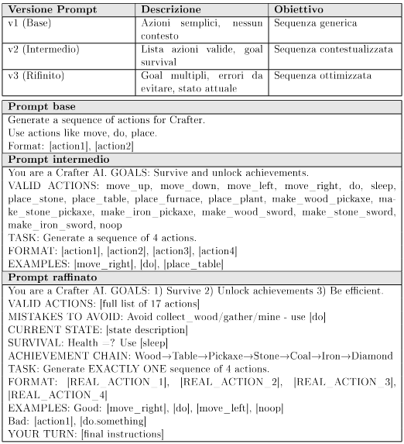
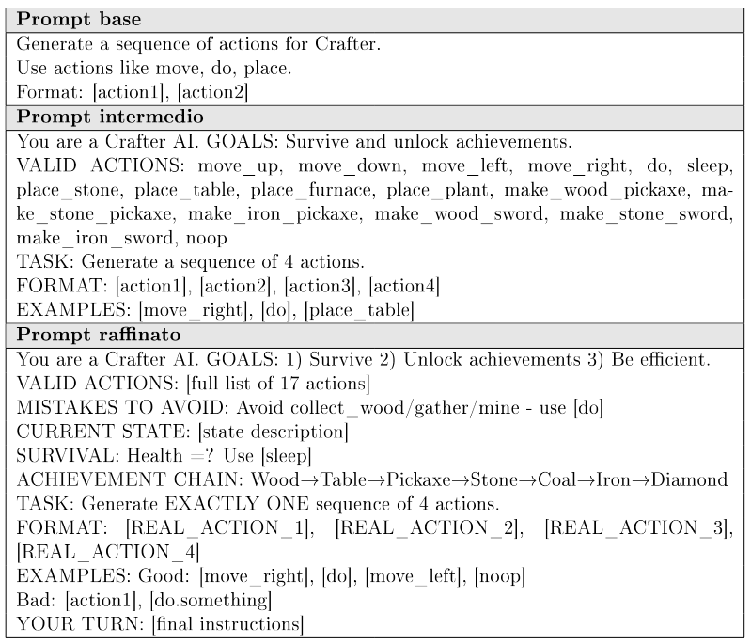
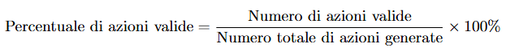
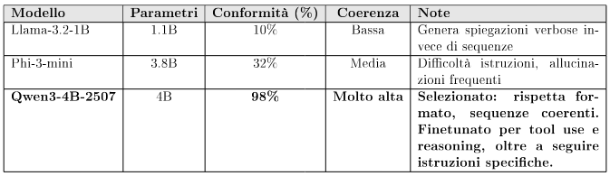

OTTIMIZZAZIONE DELL’HELPER (cont.)
Prompt engineering per generare action-sets coerenti e ri-prompting con feedback del Reviewer
Notes:
Il prompt engineering è cruciale per ottenere sequenze coerenti dall'LLM. Abbiamo iniziato con un prompt base che elenca le 17 azioni valide, richiede il formato bracketed e include esempi buoni (con azioni reali) e cattivi (con placeholder o azioni invalide).
Per gestire gli errori, utilizziamo una TYPO_MAP per correggere variazioni comuni come 'place_rock' in 'place_stone’.
Quando il Reviewer forniva feedback, abbiamo raffinato il prompt integrando le correzioni per migliorare le successive generazioni, assicurando che l'Helper produca azioni valide e strategiche.

Slide 11



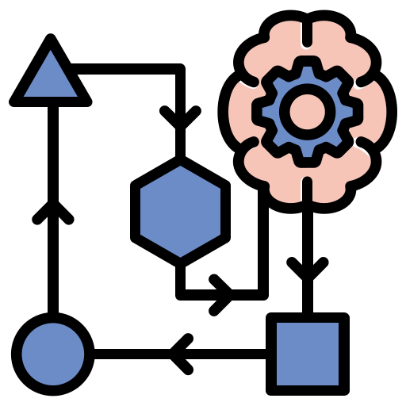

REVIEWER: DATASET E FINE-TUNING
Generazione dataset
Fine-tuning Reviewer
PPO training
Notes:
Il Reviewer è ottenuto tramite fine‑tuning su un dataset costruito ad hoc: registriamo stati di gioco, le azioni suggerite dall'Helper, l'esito di quelle azioni e i feedback correttivi generati manualmente o semi‑automaticamente.
Il primo passo è quindi il fine‑tuning.
Successivamente possiamo usare quel modello come input per una fase di ottimizzazione tramite PPO per adattare policy o metriche interne.

Slide 12


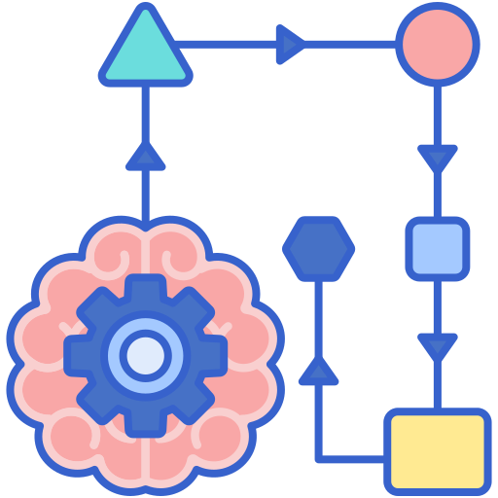


REWARD FUNCTION PPO PER IL REVIEWER
Reward:
Output con termini di Crafter
Output con azioni ideali
Output con feedback strutturati
Penalty:
Output vuoti
Output corti
Output troppo verbosi
Notes:
Per ottimizzare il Reviewer con PPO, abbiamo definito una reward function che valuta la qualità dei feedback generati.
La funzione è multi-componente: penalizza feedback troppo corti o vuoti (-5.0),
premia la presenza di termini strategici specifici di Crafter (+0.5 per termine),
aggiunge un bonus significativo (+3.0) per l'overlap tra azioni suggerite e quelle ideali nel dataset,
e premia feedback strutturati con indicatori di qualità come EXCELLENT o CRITICAL (+2.0).
Inoltre, penalizza output troppo verbosi (-1.0 se superano 500 caratteri).
Questo schema di reward guida il modello a generare feedback concisi, strategici e orientati alle azioni di Crafter.

Slide 13

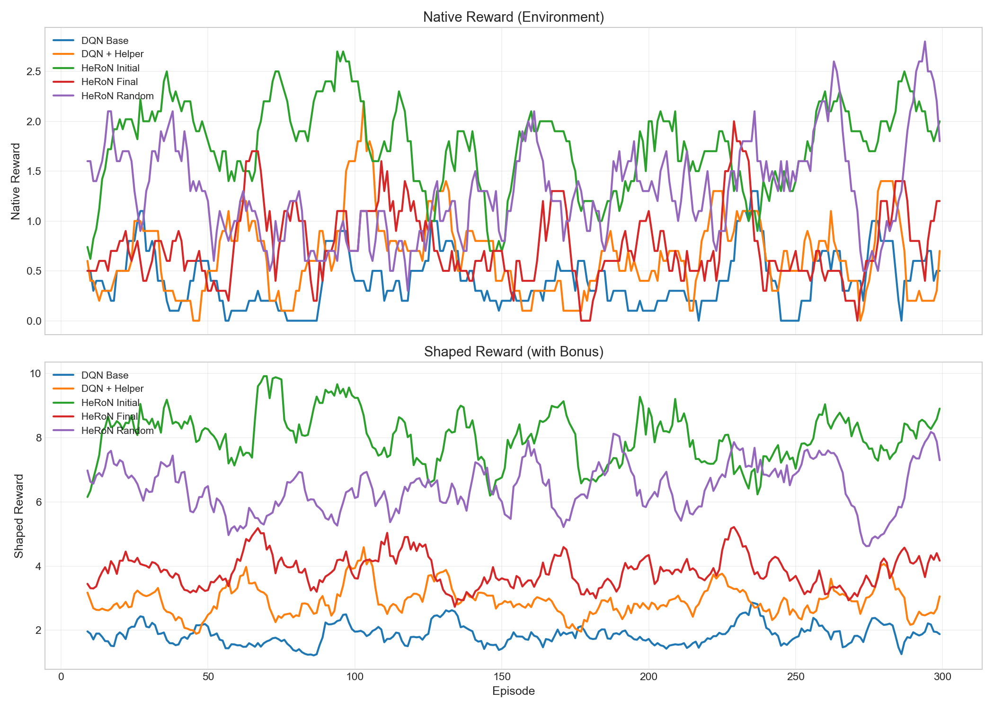
VALUTAZIONE E METRICHE
Training

Slide 14
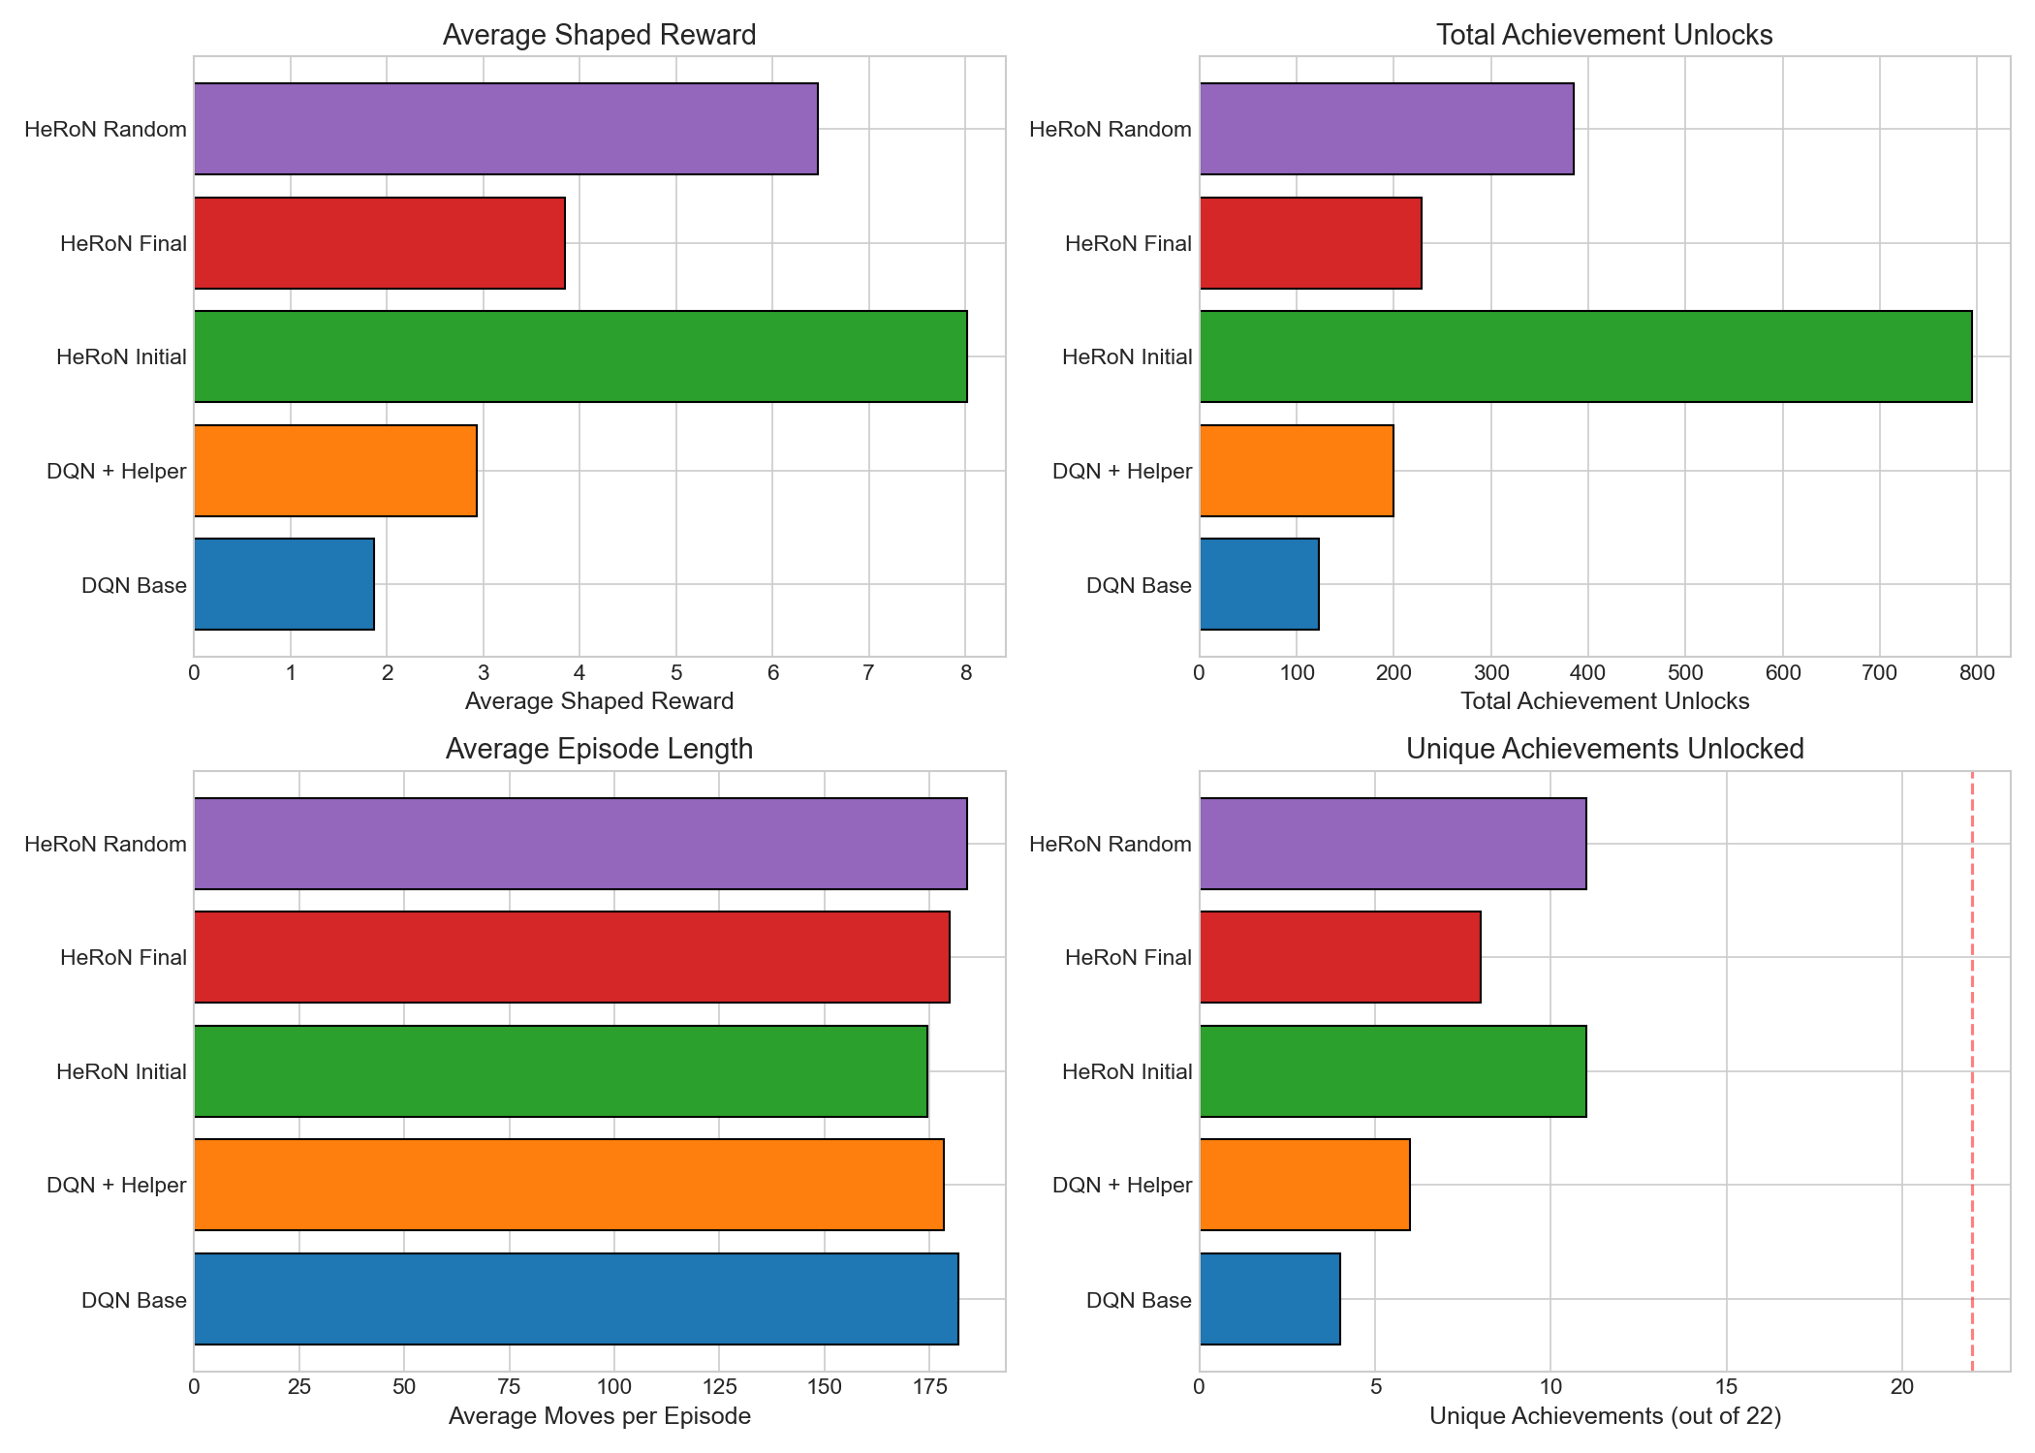
VALUTAZIONE E METRICHE
Training

Slide 15
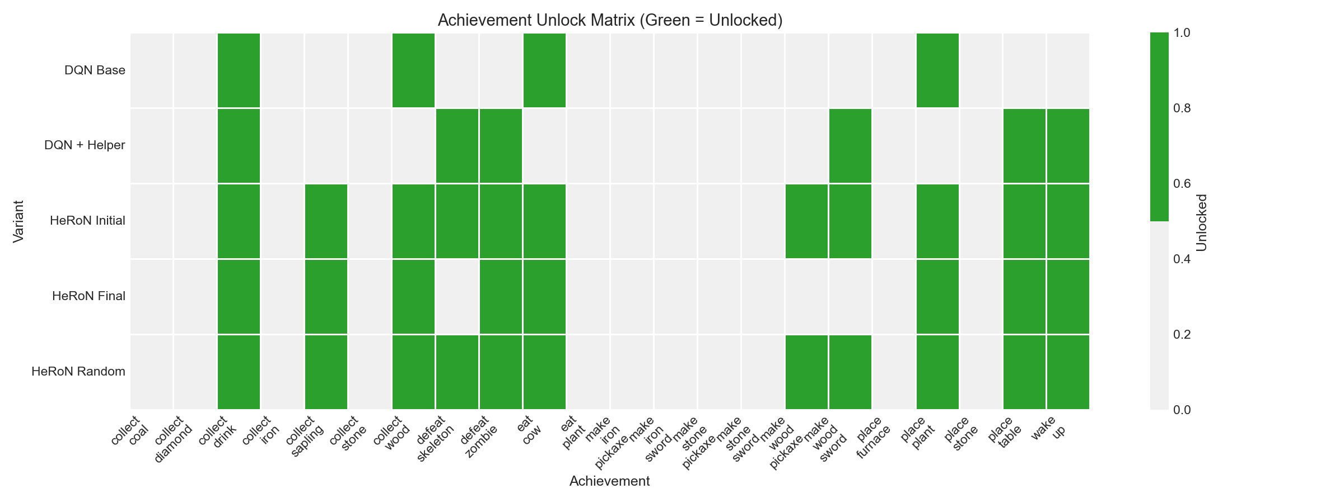
VALUTAZIONE E METRICHE
Training

Slide 16
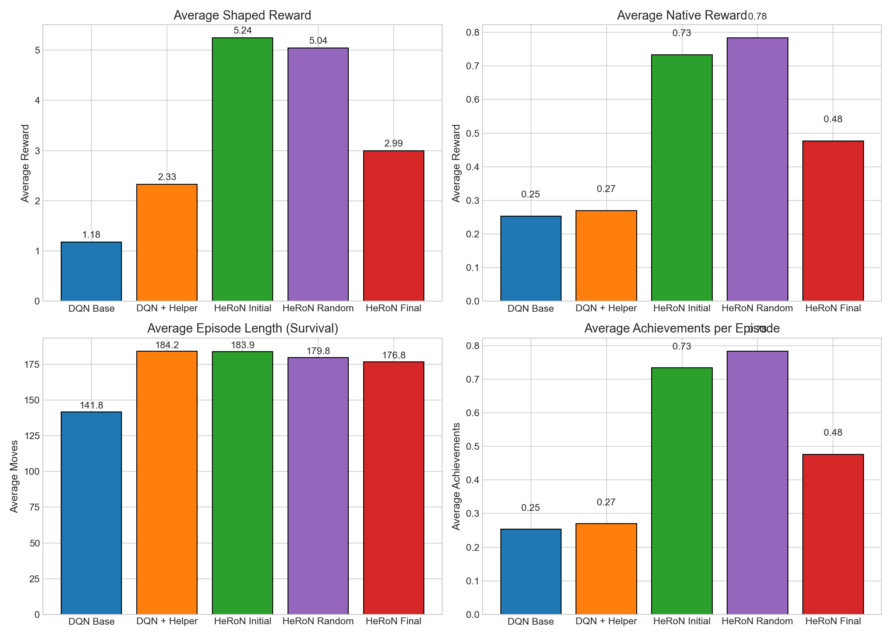
VALUTAZIONE E METRICHE
Testing

Slide 17
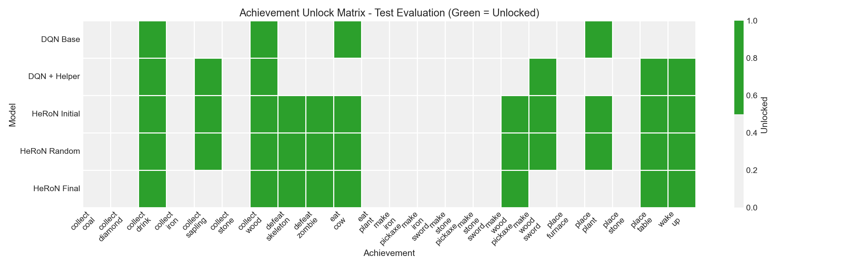
VALUTAZIONE E METRICHE
Testing

Slide 18




CHALLENGE AFFRONTATE
Gestione situazioni critiche
LLM hallucinations e typos
Notes:
Durante l'implementazione abbiamo affrontato diverse challenge critiche.
La sparsità del reward è stata risolta con un sistema di shaping che aggiunge bonus per raccolta risorse, salute e crafting.
Per le situazioni critiche abbiamo implementato re-planning basato su trigger come salute bassa o depletion risorse, riducendo il death rate. La morte precoce dell'agente è stata affrontata con strategie di sopravvivenza e incentivi per la gestione della salute, abbassando ulteriormente il death rate.
Le hallucinations e typos dell'LLM sono state gestite con una TYPO_MAP e validazione.
Il limite di token dell'LLM è stato gestito limitando le sequenze a 3-5 azioni per evitare truncation e mantenere risposte coerenti. Infine, abbiamo ottimizzato la lunghezza delle sequenze a 3-5 azioni per bilanciare pianificazione strategica e capacità di adattamento, e ridotto l'overhead computazionale con threshold decay e caching delle risposte LLM. Inoltre, abbiamo gestito il contesto LLM ottimizzando gli input per evitare saturazione del context window, prevenendo crash del modello e garantendo stabilità operativa.

Slide 19




CONCLUSIONI E SVILUPPI FUTURI
Estensioni a scenari multi-agent
Multi-modale LLM
Algoritmi ibridi
Notes:
In conclusione, HeRoN rappresenta un'architettura innovativa che integra Reinforcement Learning con Large Language Models per creare NPC adattivi in ambienti complessi come Crafter.
I risultati dimostrano miglioramenti significativi rispetto alla baseline DQN, con un aumento degli achievement medi e una convergenza accelerata.
L'impatto principale è nella capacità di combinare apprendimento autonomo con ragionamento strategico guidato dall'LLM. Per gli sviluppi futuri, proponiamo pianificazione gerarchica per obiettivi distanti, threshold adattivi basati su performance, memoria episodica per strategie riuscite, estensioni a scenari multi-agent, multi modale llm, algoritmi ibridi. Questo lavoro apre la strada a agenti intelligenti più flessibili e capaci in giochi e applicazioni reali.

Slide 20

GRAZIE PER L’ATTENZIONE!
Notes:
Grazie per l'attenzione. Siamo Danilo e Vincenzo, e siamo felici di rispondere a qualsiasi domanda sui dettagli implementativi, risultati o sviluppi futuri. Se interessati, possiamo mostrare demo delle run, fornire codice aggiuntivo o discutere estensioni del lavoro. Grazie ancora!

